Slide 1


Slide 2
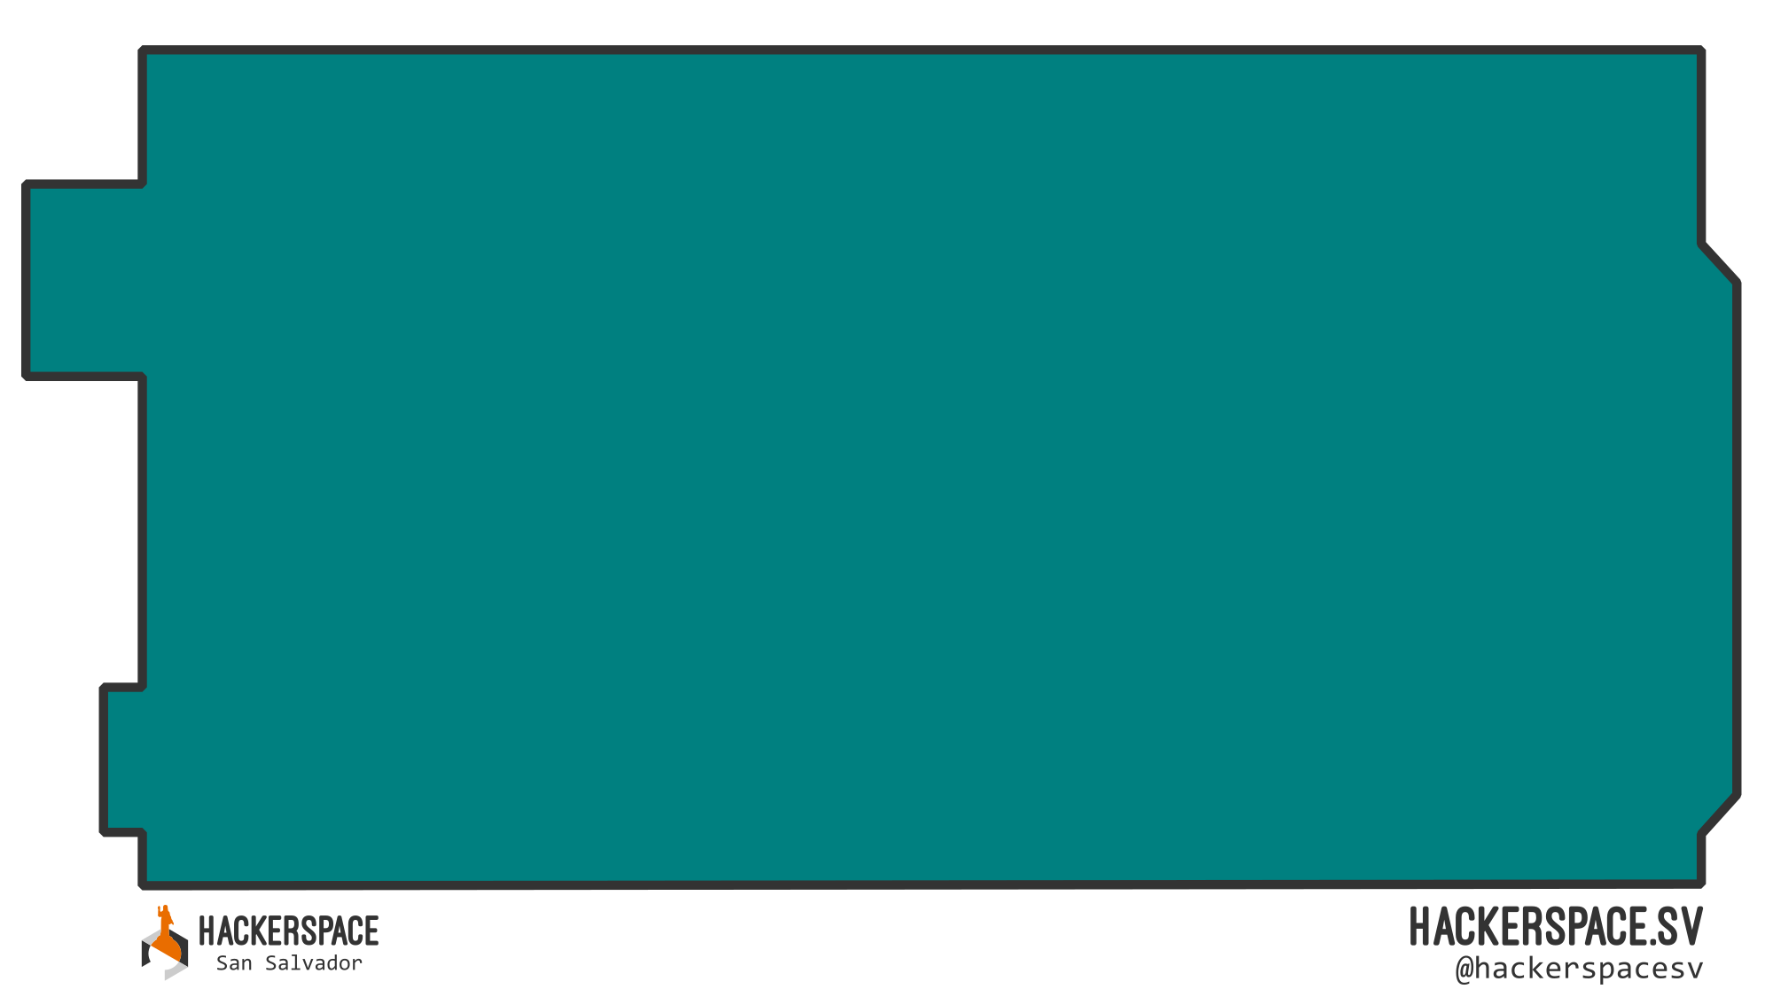
INTRODUCCIóN
¿QUÉ ES CIRCUITO INTEGRADO?

Slide 3
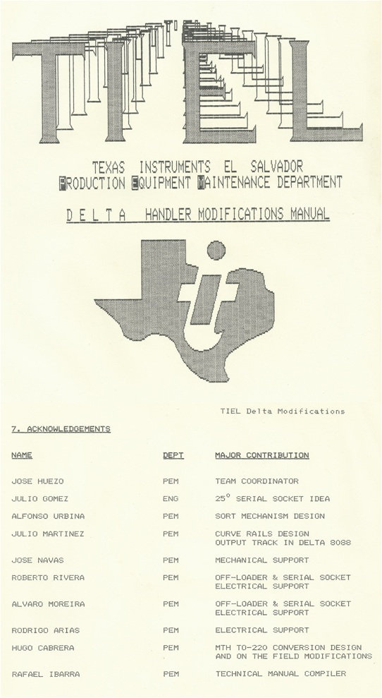
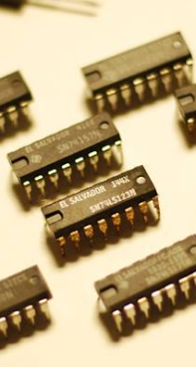
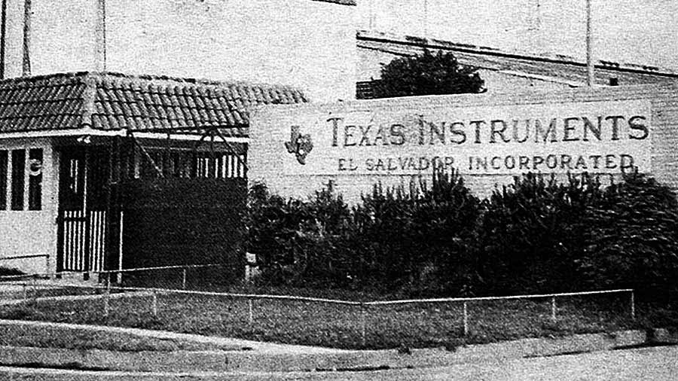
Circuito Integrado
Un circuito integrado (CI), también conocido como chip o microchip, es una estructura de pequeñas dimensiones de material semiconductor.
Foto de la planta que
fábrica componentes
Electrónicos Texas
Instruments en
El Salvador.

Slide 4
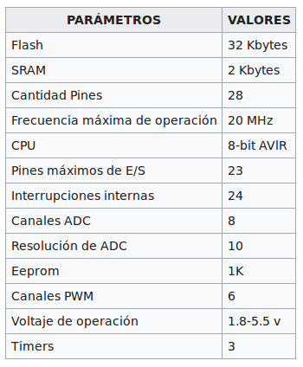
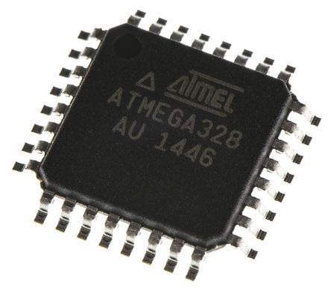


Atmega 328p

Slide 5
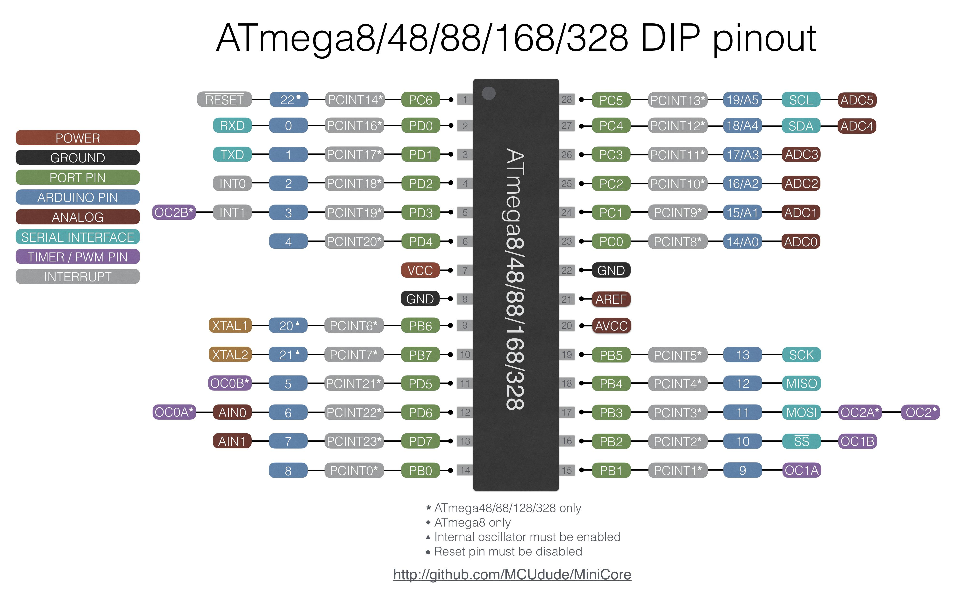

Slide 6
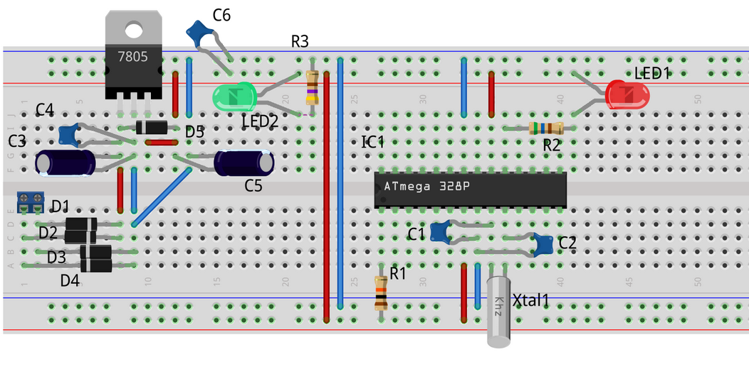
ATMEGA 328P en breadboard – iFuture Technology

Slide 7
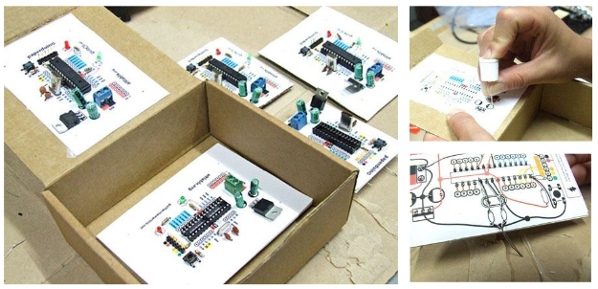
Paperduino – Pinterest Make https://www.pinterest.com/pin/362047257523292240/

Slide 8
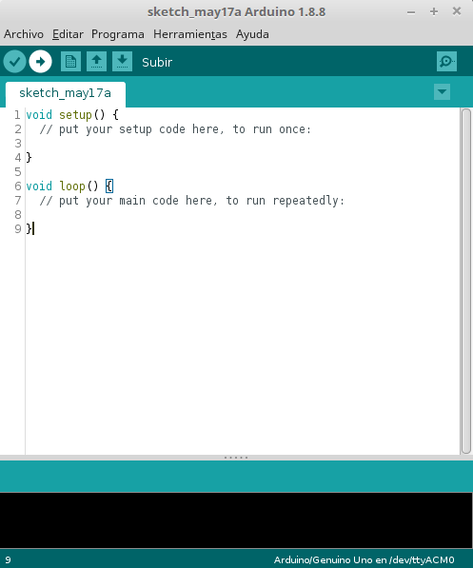
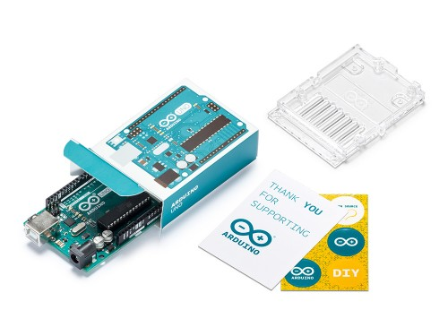
ARDUINO UNO R3

Slide 9
INTRODUCCIóN
¿QUÉ ES ARDUINO?

Slide 10
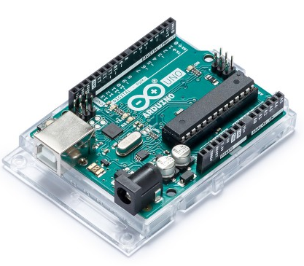
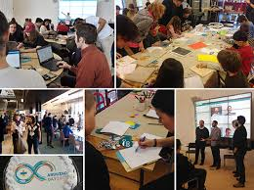
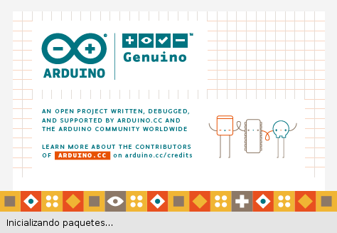
Hardware
Software
Comunidad

Slide 11



Hardware
Software
Comunidad

Slide 12




Slide 13

SOFTWARE DE CÓDIGO ABIERTO
El código abierto es un modelo de desarrollo de software basado en la colaboración abierta.
Se enfoca más en los beneficios prácticos (acceso al código fuente) que en cuestiones éticas

Slide 14
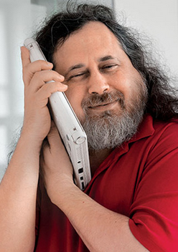
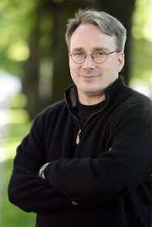

Software libre o de código abierto
La libertad de la persona usuaria
Derecho fundamental
Idealista que va a lo ético.
Herramienta accesible
Pragmático que va a lo práctico.

Slide 15

Logo de la comunidad Salvadoreña de Software Libre en El Salvador.

Slide 16


HARDWARE DE CÓDIGO ABIERTO
Son aquellos dispositivos de hardware cuyas especificaciones y diagramas esquemáticos son de acceso público, ya sea bajo algún tipo de pago o de forma gratuita.
Logo de la comunidad
Open Hardware El Salvador.

Slide 17
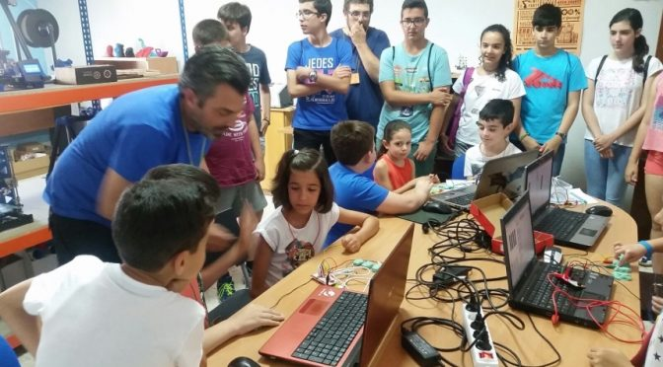
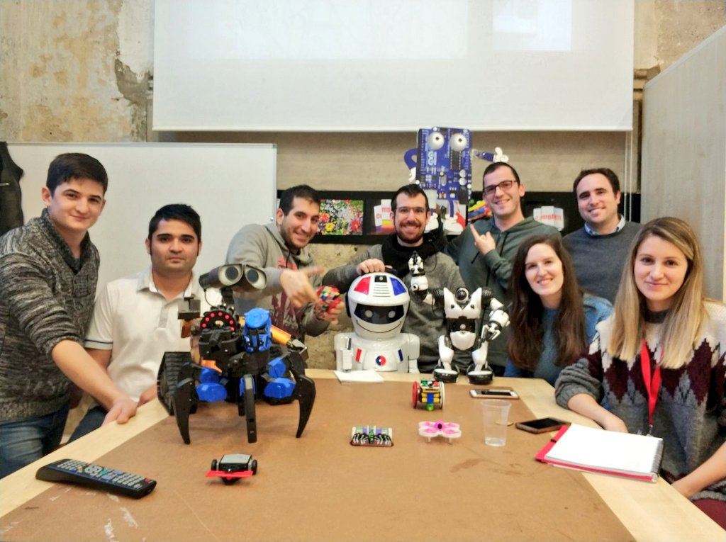
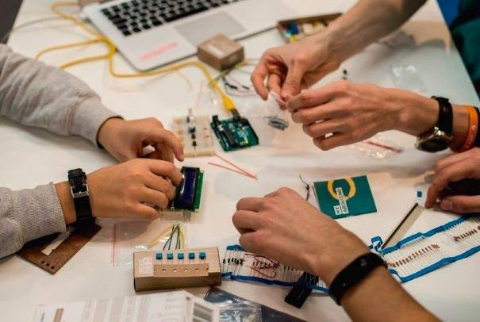

Slide 18
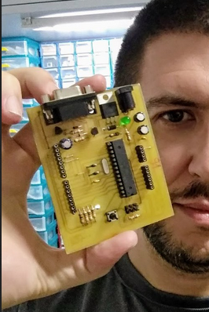



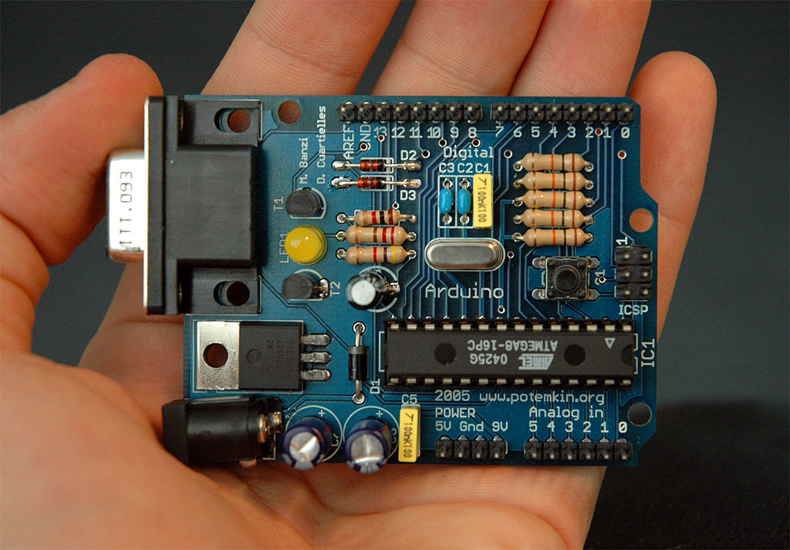
Arduino es un hardware abierto.
Licencia Creative Commons
Attribution Share-Alike 2.5 adenas Licencia Pública General Reducida de GNU (LGPL) o la Licencia Pública General de GNU (GPL)
arduino.cc
https://www.arduino.cc/en/Main/Boards

Slide 19
INTRODUCCIóN
Algunos otros conceptos

Slide 20
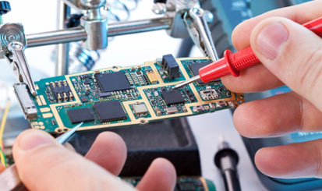
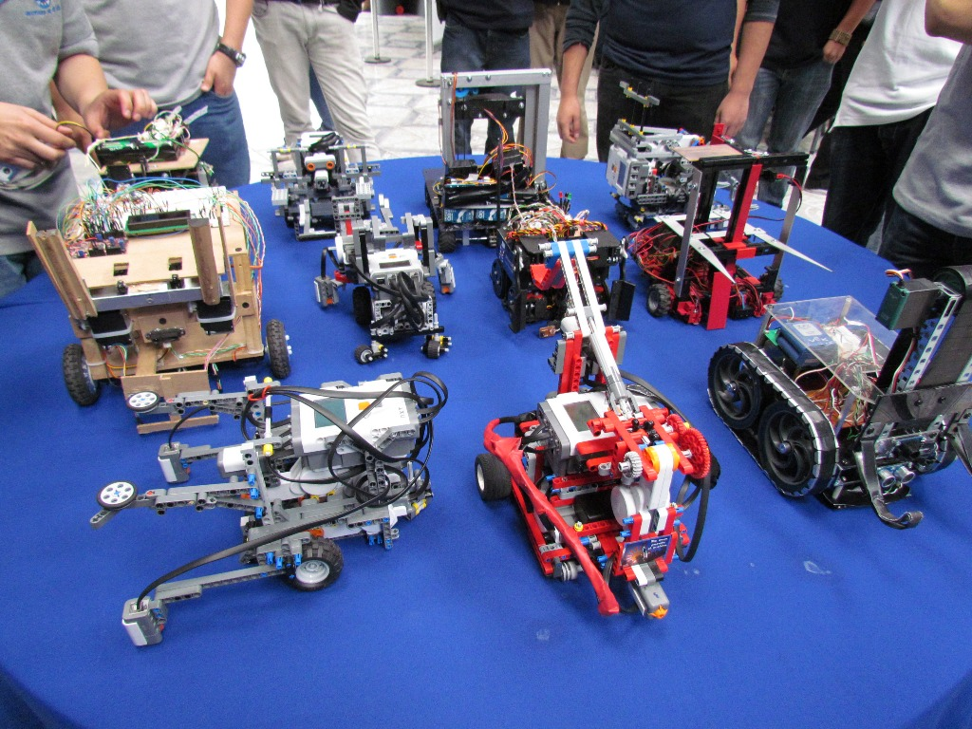
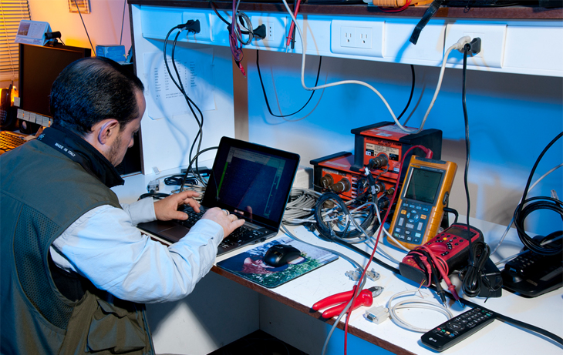
¿qué es electrónica?
Se conoce como electrónica al análisis de los electrones y a la aplicación de sus principios en diferentes contextos.
Puede decirse,por lo tanto, que la noción de electrónica refiere a lo que está vinculado con el electrón, que es una de las partículas esenciales de los átomos.

Slide 21
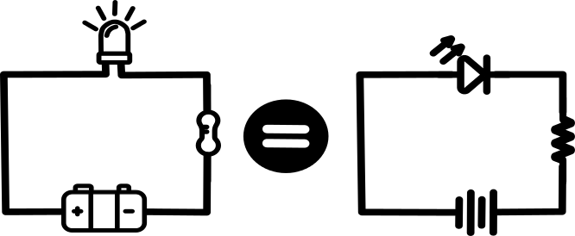
¿qué es un circuito eléctrico?
Entenderemos por circuito eléctrico como un ciclo en el que recorren electrones con un punto de inicio y otro final, con cualquier número de componentes entre dichos puntos

Slide 22
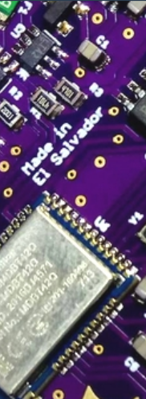
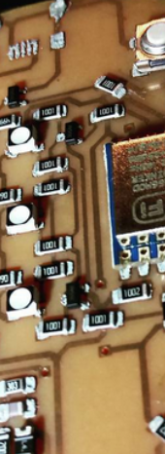
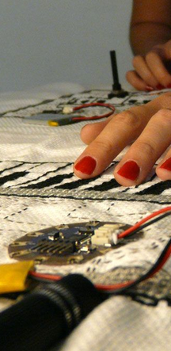
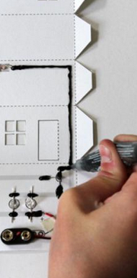
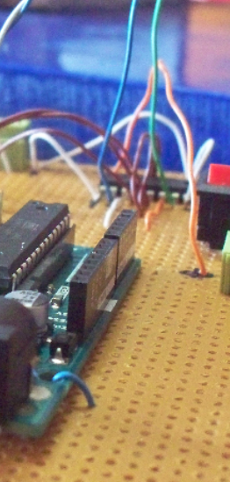
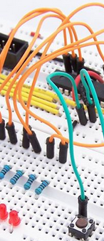
Presentación de circuitos electricos
PCB
Printed circuit board
Electrónico
Textil
Tinta
Conductora
Tarjeta
Perforada
Breadboard

Slide 23
PRáCTICA
HOLA MUNDO: ARDUINO

Slide 25
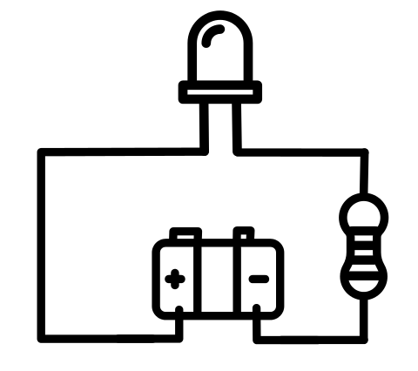
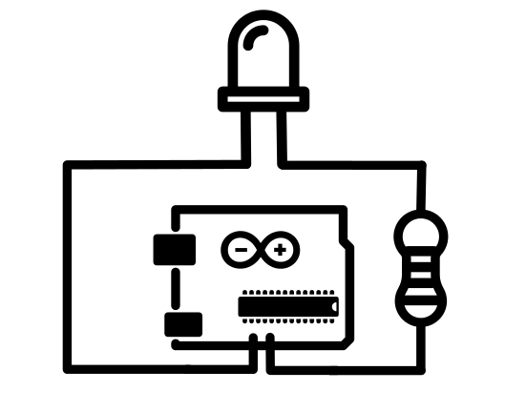


Slide 26
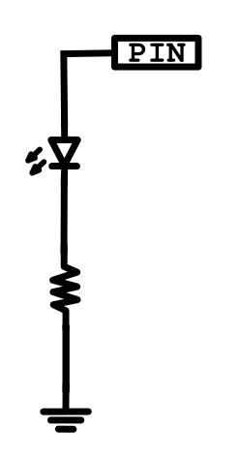

Slide 27
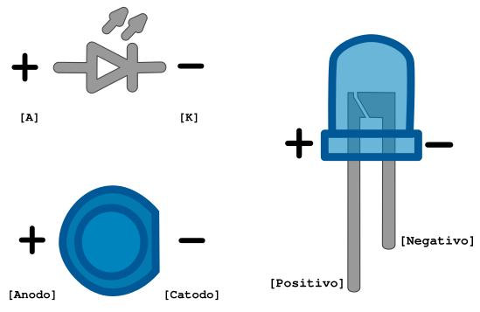

Slide 28
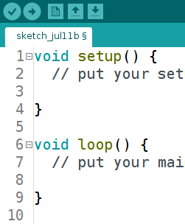
TOP DOWN
*Arduino no posee una pausa, el intenta ejecutar los comandos lo mas rápido posible.

Slide 29
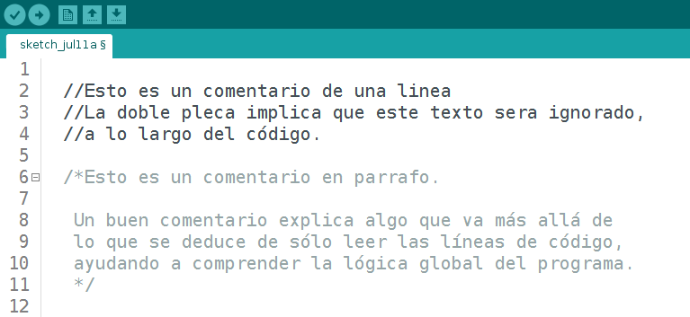
comentarios

Slide 30
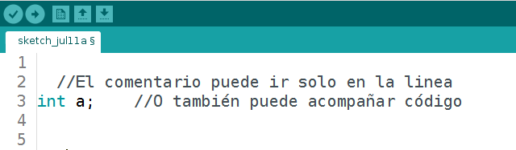
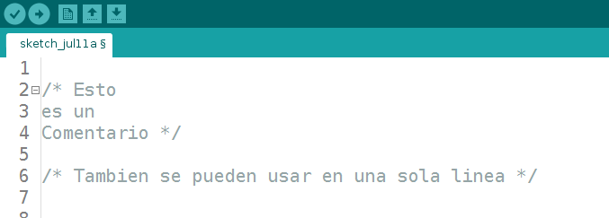

Slide 31
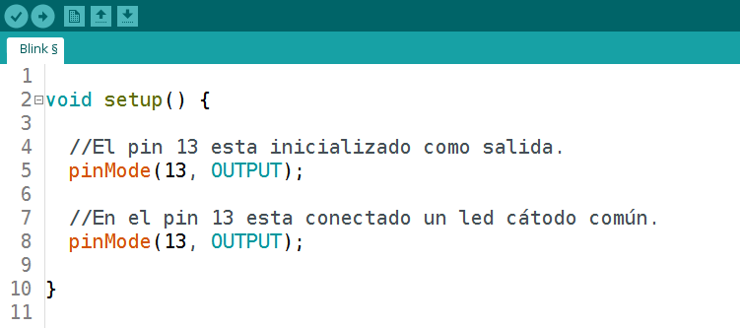



Slide 32
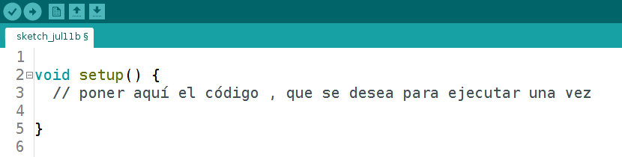
Función void setup()
Se ejecuta sólo una vez al inicio del programa:
Cuando se le aplica poder al Arduino.
Cuando se presiona el botón reset, o se pone a tierra el pin de reset.
Cuando se sube un sketch.

Slide 33
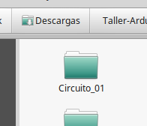
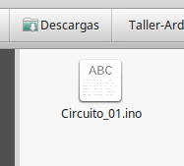
Un programa de Arduino se denomina sketch o proyecto y tiene la extensión .ino.
Importante: para que funcione el sketch, el nombre del fichero debe estar en un directorio con el mismo nombre que el sketch.

Slide 34

Dado que la función siempre se repite, permite al programa cambiar y responder activamente.
Tampoco lleva argumentos ni retorna nada.
Función void loop()

Slide 35
PRáCTICA
HOLA MUNDO: ARDUINO
PARPADEO DE UN LED

Slide 37
PRáCTICA
Midiendo temperatura y humedad

Slide 38
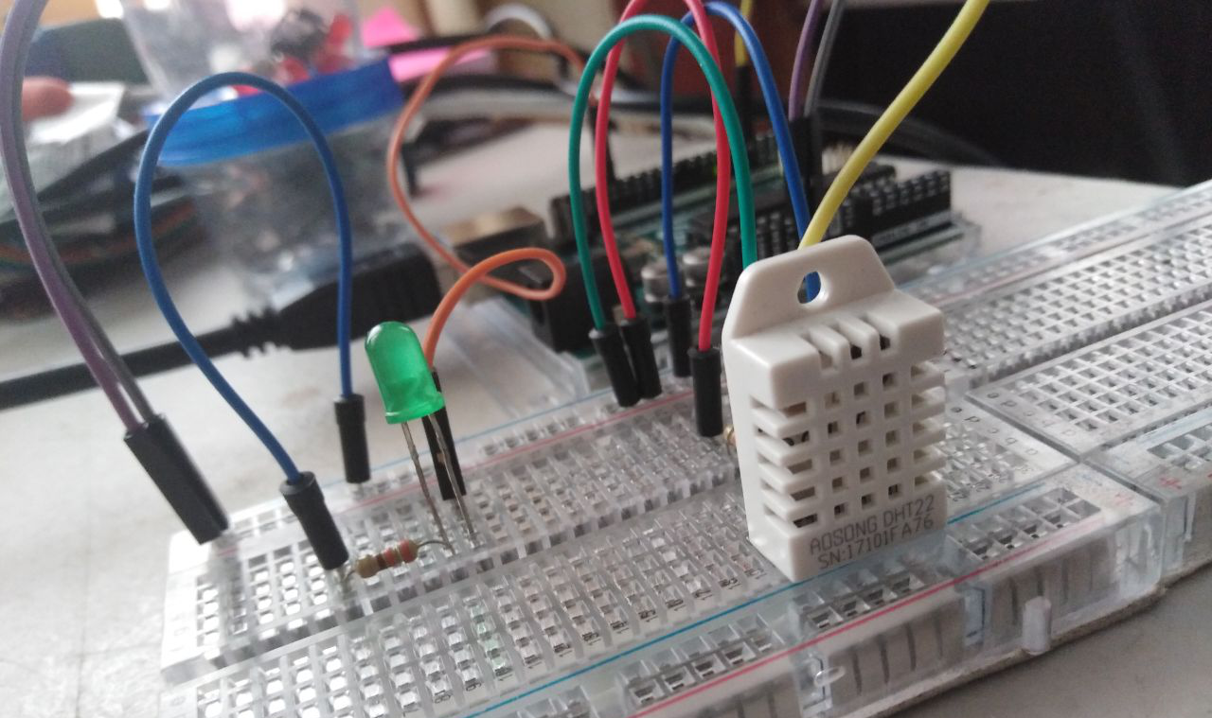

Slide 39
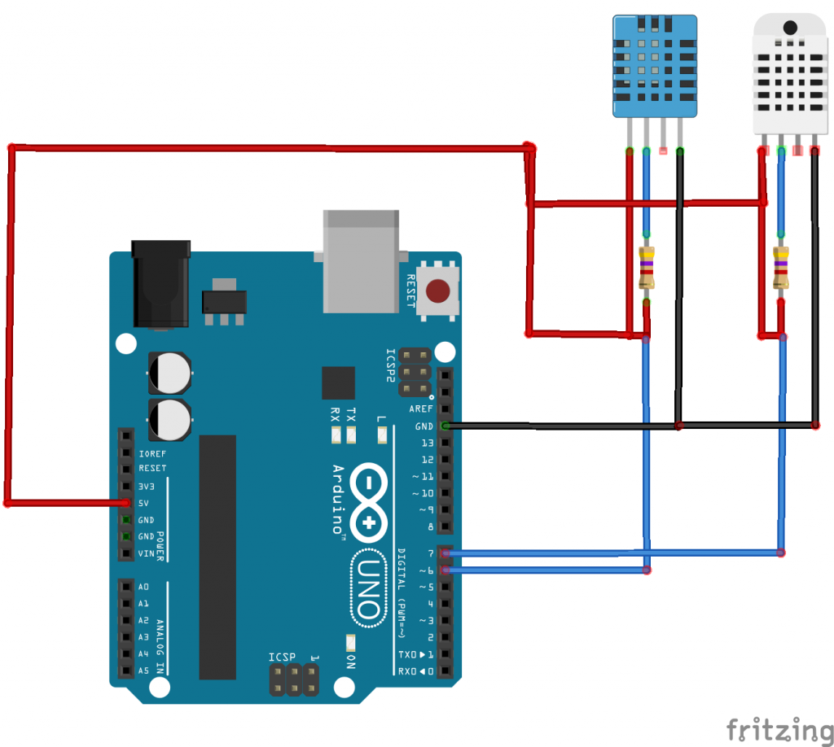

Slide 40

Sensores
Compatibles con Arduino

Slide 41

¿Cómo saber si se puede utilizar?
Está documentado (hoja técnica, esquemáticos, etc.)
Provee de una librería de código compatible con el Arduino IDE (opcional).
Provee de ejemplos de uso (opcional).

Slide 42
PRáCTICA
Encendido o apgado de valvula
(o cualquier otro cosa)

Slide 44
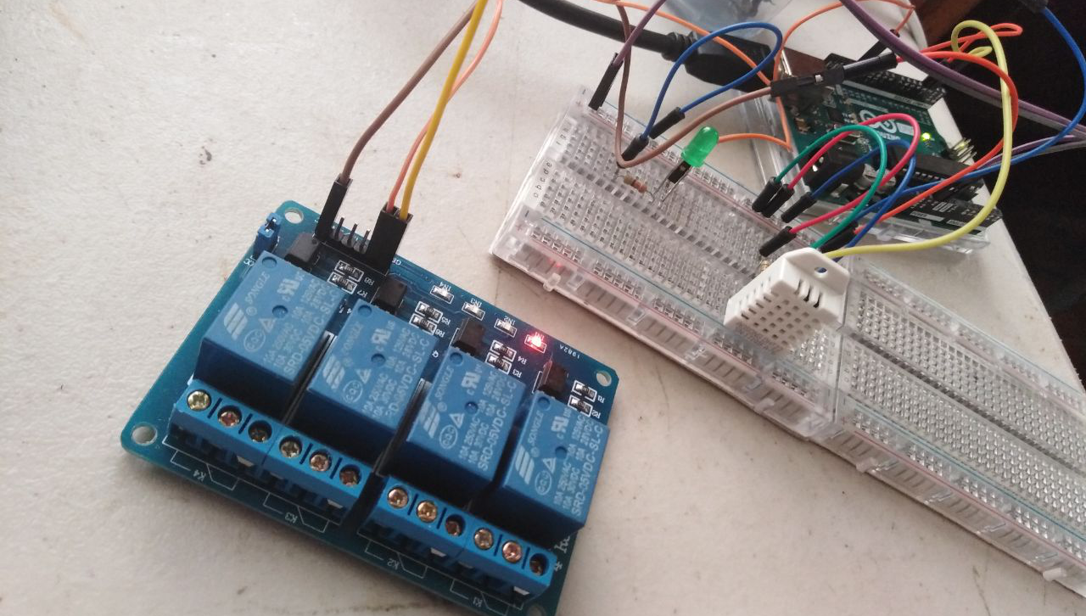

Slide 45
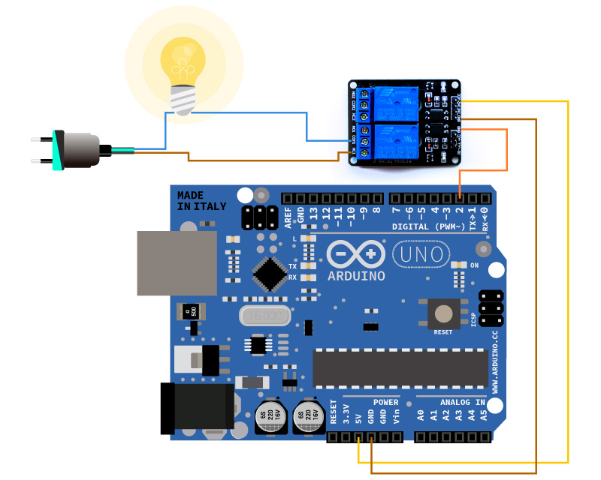

Slide 46
REFERENCIAS
https://naylampmechatronics.com/blog/40_Tutorial-sensor-de-temperatura-y-humedad-DHT1.html
https://www.prometec.net/reles/
http://arduinolearning.com/code/dht11-and-dht22-comparison.php
https://wiki.floresvillatoro.com/doku.php?id=proyectos:invernadero_practica_taller#que_es_arduino
http://diwo.bq.com/utilizar-rele-arduino-zum-core/
REPOSITORIO:
https://github.com/klhernandez42/agronomiaConArduino

Slide 47


Karla Hernández
@klhernandez42 karla@hackerspace.sv
¡Muchas
Gracias!

